Slide 1


Инженерная и компьютерная графика
Преподаватель: Жаксылык Алмаш, к.т.н., ассоциированный профессор кафедры «ССиМ»

Slide 2
Многогранники
Лекция 9

Slide 3
Многогранники
Многогранник - это поверхность, составленная из многоугольников и ограничивающая некоторое геометрическое тело.

Slide 4
Многогранники
Однородные
выпуклые
Однородные
невыпуклые
Тела
Архимеда
Тела
Платона
Тела
Кеплера-
Пуансо
Выпуклые
призмы и
антипризмы
Невыпуклые
полуправильные
однородные
многогранники
Невыпуклые
призмы и
антипризмы

Slide 5
Многогранной поверхностью называется поверхность, образованная частями(отсеками) пересекающихся плоскостей. Многогранником называется тело, ограниченное многогранной поверхностью, состоящей из плоских многоугольников. Отсеки плоскостей называются гранями, а линии их пересечения - ребрами. Точки пересечения ребер называются вершинами.
Совокупность ребер и вершин многогранной поверхности называется сеткой.
Наиболее распространенные многогранники – призмы и пирамиды. Призму, ребра которой перпендикулярны к основанию, называют прямой. Если в основании прямой призмы – прямоугольник, призму называют параллелепипедом. Многогранник, одна из граней которого – произвольный многоугольник, а остальные грани – треугольники, имеющие общую вершину, называется пирамидой.

Slide 6
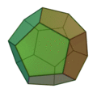
Правильными многогранниками
называют выпуклые многогранники, все грани и все углы которых равны, причем грани - правильные многоугольники.
В каждой вершине правильного многогранника сходится одно и то же число рёбер .
Все двугранные углы при рёбрах и все многогранные углы при вершинах правильного многоугольника равны.

Slide 7
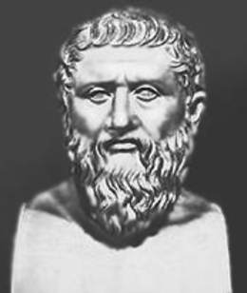
Cуществует лишь пять выпуклых правильных многогранников - тетраэдр, октаэдр и икосаэдр с треугольными гранями, куб (гексаэдр) с квадратными гранями и додекаэдр с пятиугольными гранями.
Эти тела еще называют
телами Платона.
Теорема Эйлера: В любом выпуклом многограннике сумма числа граней и числа вершин больше числа ребер на 2

Slide 8
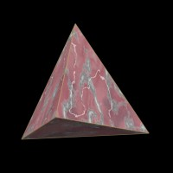
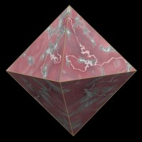
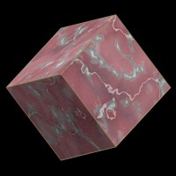
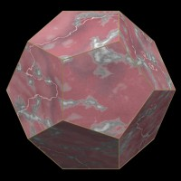
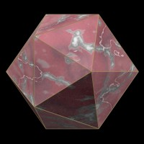
Тела Платона
Тетраэдр
Октаэдр
Гексаэдр
Икосаэдр
Додекаэдр

Slide 9
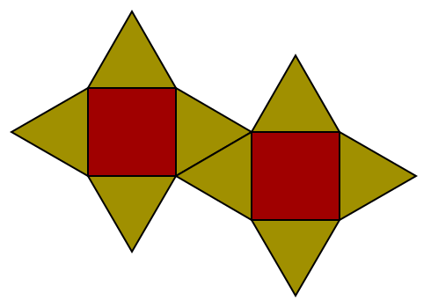
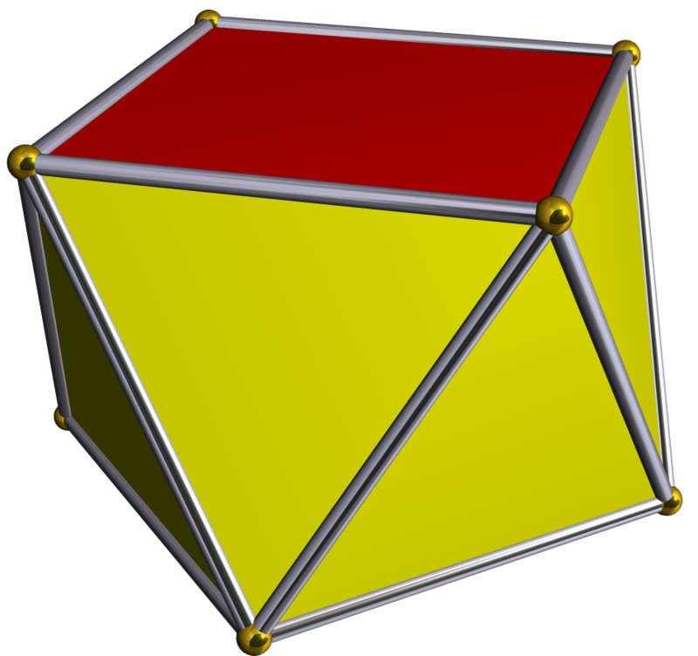
Квадратная антипризма
Квадратная антипризма — это второй многогранник в бесконечном ряду антипризм, образованных последовательностью треугольных граней, закрытых с обоих сторон многоугольниками. Квадратная антипризма известна также как антикуб

Slide 10
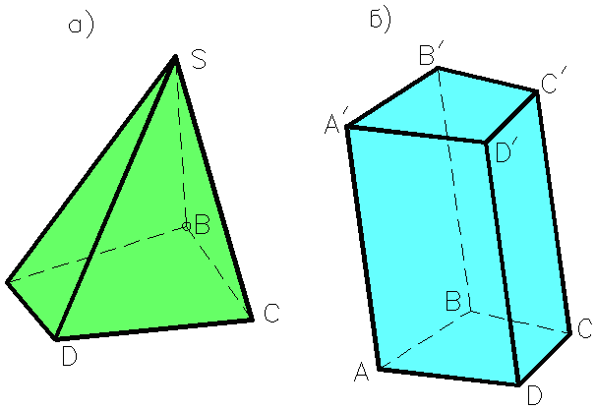
Простейшие многогранники
Пирамида – многогранник, у которого одна грань, принимаемая за основание, является произвольным многоугольником (например, ABCD), а остальные грани (боковые) – треугольники с общей точкой S, называемой вершиной.
В зависимости от числа вершин у многоугольника основания пирамиды называют: треугольной, если в основании треугольник; четырехугольной, если в основании четырехугольник; и т.д.
Призма – многогранник, у которого две грани – основания одинаковые и взаимно параллельные многоугольники – ABCD и A′B′C′D′, а остальные грани (боковые) – параллелограммы – АА′ВВ′; ВВ′СС′; …
В зависимости от числа вершин у многоугольника основания призмы, так же как и пирамиды, называют треугольными, четырехугольными и т.д.
Призма называется прямой, если ее ребра перпендикулярны к плоскости основания, и наклонной – если не перпендикулярны.

Slide 11
z
S₁
S₃
B₁
B₃
А₁
z_{S}
A₃
x
C₁
C₃
y
x_{S}
O
A₂
B₂
y_{S}
S(x_{s},y_{s},z_{s})
C₂
S₂
y

Slide 12
Точка и линия на
поверхности многогранника
Точка принадлежит поверхности многогранника, если она принадлежит прямой поверхности этого многогранника.
Линия принадлежит поверхности многогранника, если она проходит через точки данного многогранника.

Slide 13
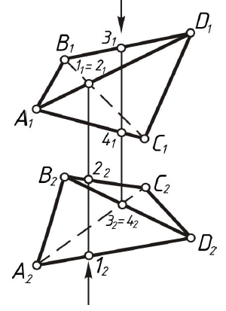
Определение видимости ребер многогранника
Для определения видимости применяется способ конкурирующих точек.
Внешний контур проекций многогранника всегда видимый. Видимость ребер внутри контура следует определять на каждой проекции отдельно, рассматривая взаиморасположение ребер.
На рисунке даны проекции четырехгранника. На фронтальной проекции конкурирующими точками скрещивающихся ребер являются точки 1 и 2, а на горизонтальной проекции – точки 3 и 4. Анализ взаиморасположения конкурирующих точек позволяет установить, что на фронтальной проекции ребро АD будет видимым, а ребро ВС – невидимым.
На горизонтальной проекции ребро BD будет видимым, а ребро АС – невидимым.

Slide 14
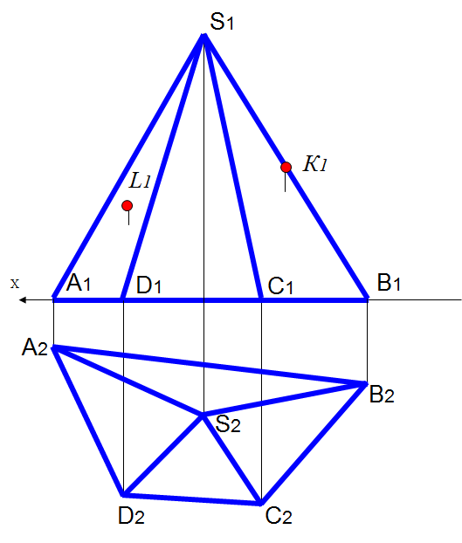
Позиционные задачи. Принадлежность точки поверхности многогранника.
Построить недостающие горизонтальные проекции точек К и L, принадлежащих поверхности пирамиды.
1₁
L₂
K₂
1₂

Slide 15
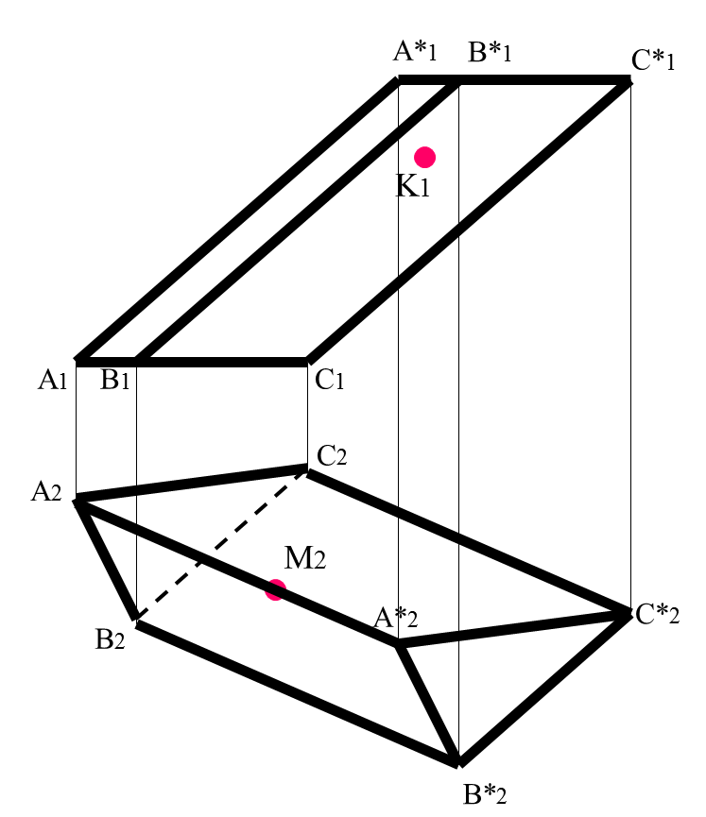
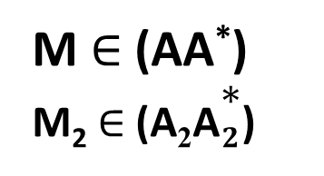



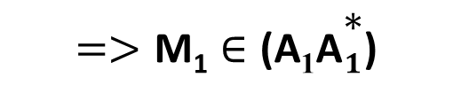
Позиционные задачи. Принадлежность точки поверхности многогранника.
Построить недостающие проекции точек К и М, принадлежащих поверхности призмы.
1₁
M $∈$(AA*)
M₂ $∈$ (A₂A$\begin{matrix}∗ \\ 2\end{matrix}$)
$$=>\text{M}\text{1}∈\text{(}\text{A}\text{1}\text{A}\begin{matrix}∗ \\ 1\end{matrix}\text{)}$$
M₁
$$\text{l}\text{1}$$
$$\text{1}\text{. }\text{K}∈\text{AA}\text{∗}\text{C}\text{∗}\text{C}$$
$$\text{2. }\text{K}∈\text{ВВ}\text{∗}\text{C}\text{∗}\text{C}$$
K₂
1₂
K₂
1₂

Slide 16
Пересечение многогранников плоскостью
Чтобы построить линию пересечения многогранника с плоскостью, необходимо определить точки пересечения с данной плоскостью ребер многогранника. Соединив последовательно найденные точки прямыми линиями, получим искомую линию пересечения, называемую сечением.
Таким образом, задача на определение линии пересечения многогранника с плоскостью сводится, по сути дела, к многократному решению задачи на определение точки пересечения прямой линии с плоскостью, рассмотренной ранее.
Различают два способа построения сечения многогранника плоскостью:
способ ребер, когда строятся вершины многоугольника сечения как точки пересечения ребер с секущей плоскостью;
способ граней, когда строятся стороны многоугольника сечения как прямые пересечения граней с секущей плоскостью.
Способ граней применяется в случаях, когда грани многогранника определяют проецирующие плоскости.

Slide 17
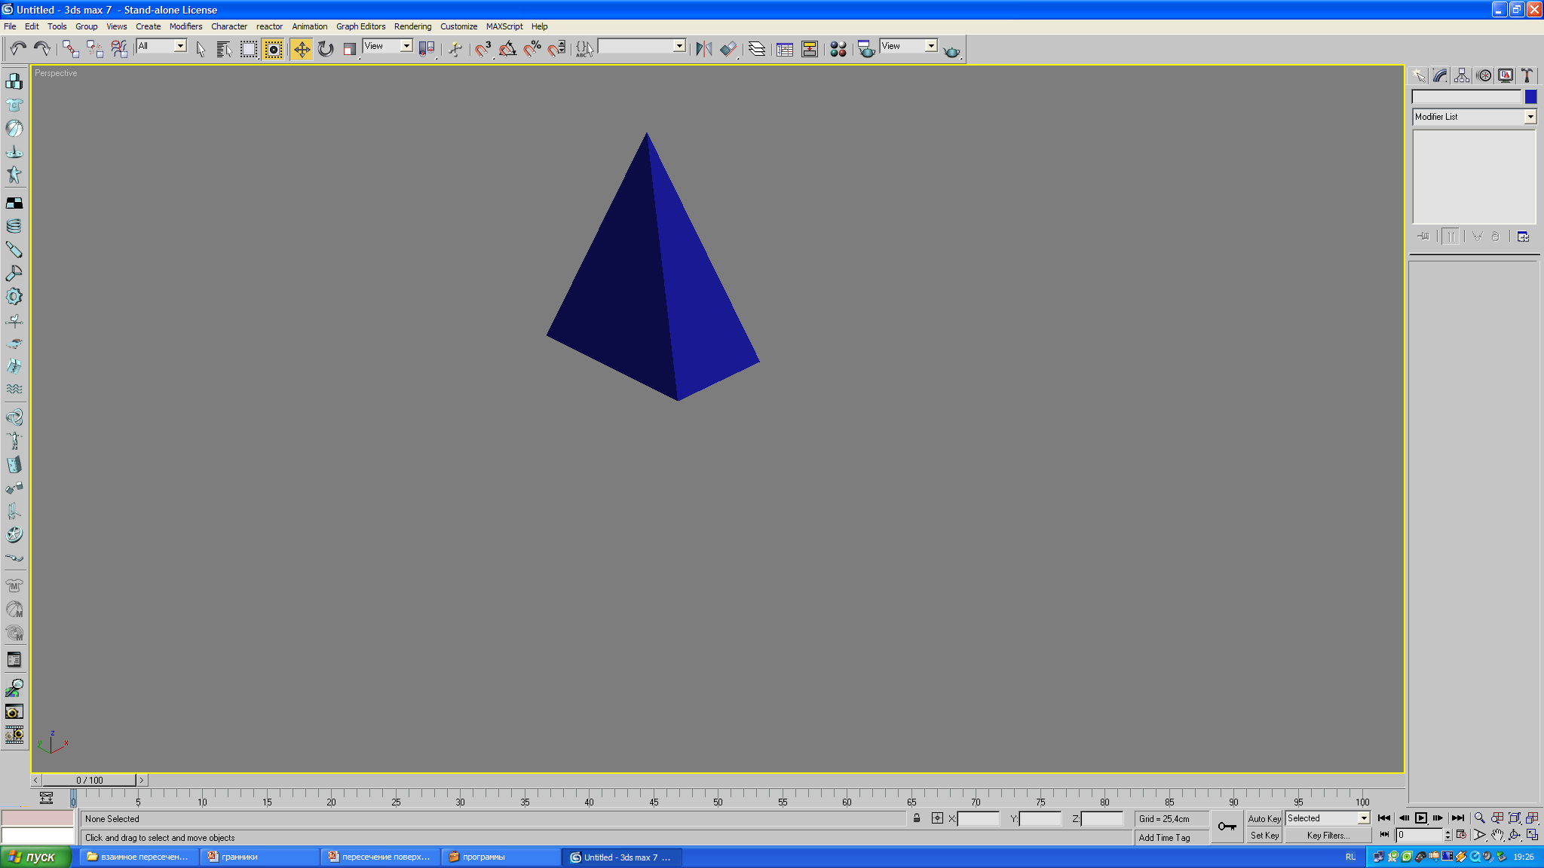
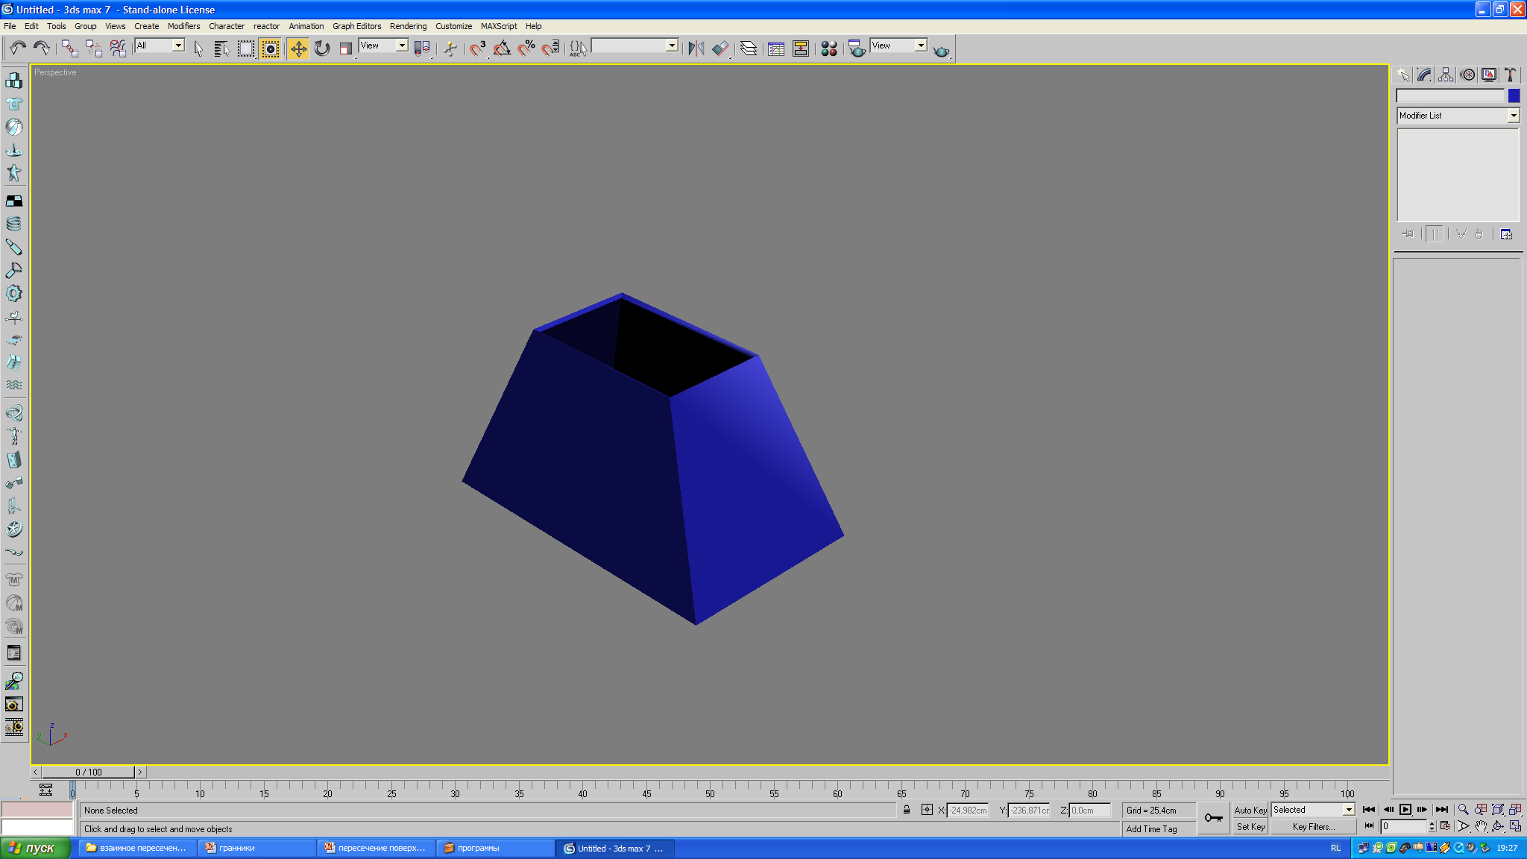
Сечение многогранника плоскостью
В общем случае
линия пересечения – плоская ломаная линия

Slide 18
Секущая плоскость – частного положения – точки искомой линии пересечения строятся по точкам пересечения выродившейся в прямую проекции секущей плоскости с одноименными проекциями ребер (образующих или других линий) данной поверхности

Slide 19
Пересечение многогранника плоскостью
Построение сечений значительно упрощается, если секущая плоскость является проецирующей. В этом случае одна проекция сечения совпадет с проецирующим следом плоскости.
S₁
α₁
M₁
L₁
α⊥π₁
K₁
N₁
На рисунке фронтальная проекция K₁L₁M₁ N₁ сечения совпадает с фронтальным следом α₁ секущей плоскости.
x₁₂
A₁
B₁
D₁
C₁
B₂
L₂
S₂
C₂
A₂
M₂
Проведя линии связи до горизонтальных проекций соответствующих ребер многогранника, получим горизонтальную проекцию сечения – K₂L₂M₂N₂.
K₂
N₂
α⊥π₁
D₂

Slide 20
Пересечение прямой с поверхностью пирамиды
S₁
S
(N₁)
γ₁₌
ℓ₁
К₁
(N)
А₁
X_{1,2}
С₁
В₁
К
N₂
В₂
А₂
S₂
К₂
ℓ₂
ℓ - прямая общего положения
Через прямую ℓ проводят вспомогательную плоскость-посредник γ₁
Находят линию пересечения поверхности пирамиды с плоскостью γ₂
Отмечают точки пересечения прямой ℓ₂ с линией, отмечают точки К_{2 ,} N₂
Далее проецируют данные точки на фронтальную плоскость и определяют положение точек К_{1 ,} N₁
С₂

Slide 21
Алгоритм
1. Через прямую ℓ проводят вспомогательную плоскость-посредник α
2. Находят линию пересечения поверхности с плоскостью α – k
3. Отмечают точки пересечения прямой ℓ с линией k, точки 1 и 2
Количество точек пересечения прямой с поверхностью определяет порядок последней

Slide 22
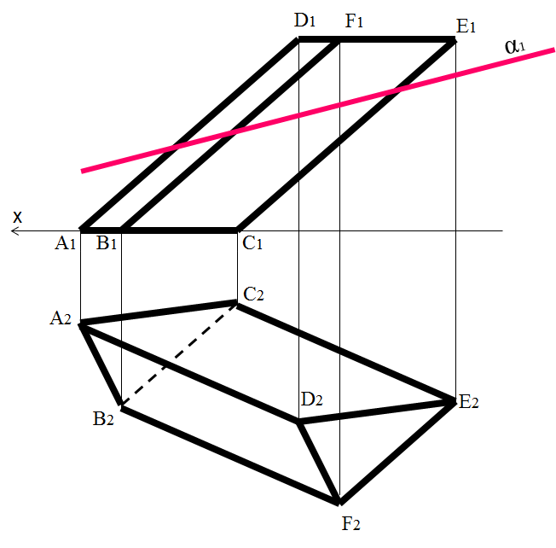
3₁
1₁
2₁
1₂
3₂
2₂

Slide 23
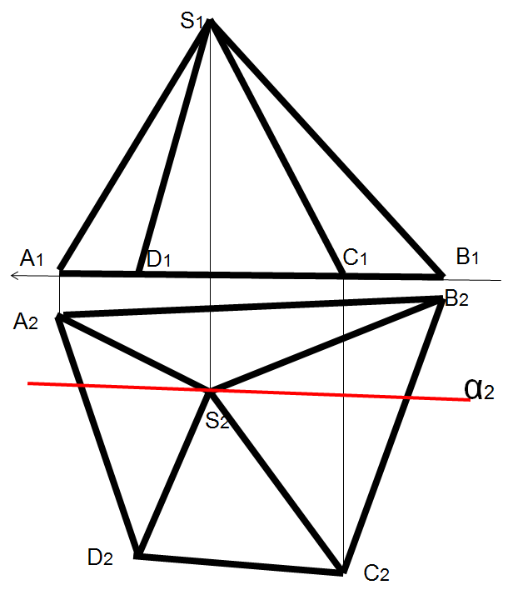
2₁
3₁
1₁
1₂
=2₂
3₂

Slide 24
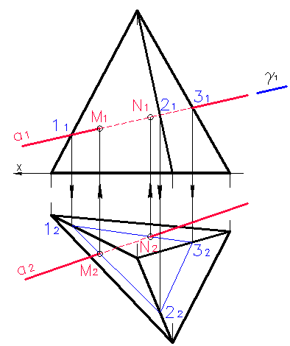

Slide 25
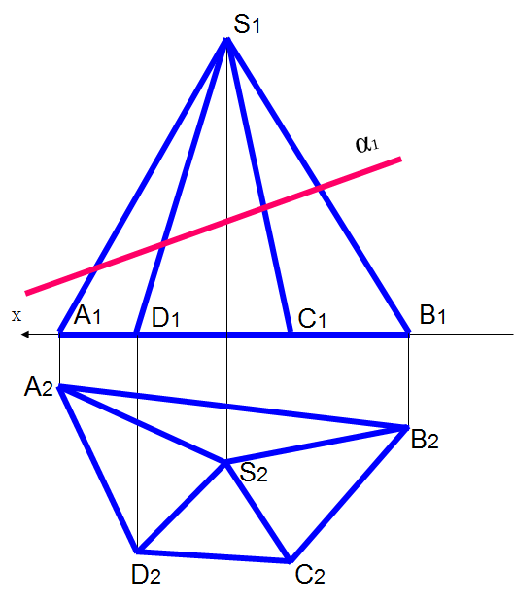
1₁
2₁
=3₁
3₂
1₂
2₂

Slide 26
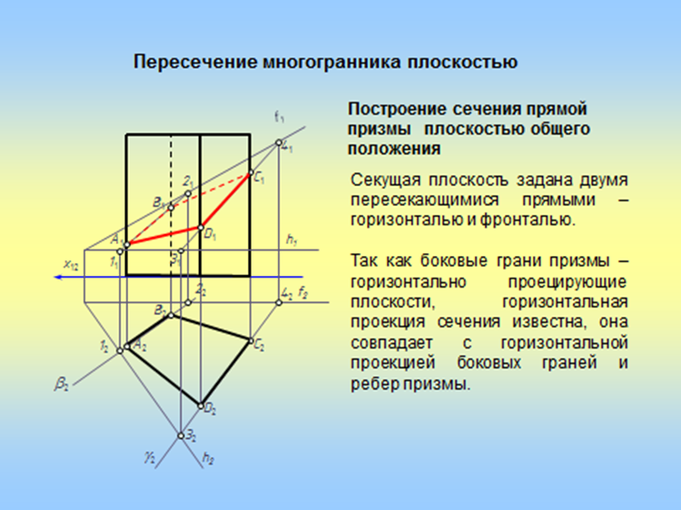

Slide 27
Пересечение многогранника плоскостью
S₁
Построение сечений значительно упрощается, если секущая плоскость является проецирующей. В этом случае одна проекция сечения совпадет с проецирующим следом плоскости.
α₁
M₁
L₁
N₁
K₁
α⊥π₁
x₁₂
A₁
B₁
D₁
C₁
На рисунке фронтальная проекция K₁L₁M₁ N₁ сечения совпадает с фронтальным следом α₁ секущей плоскости.
B₂
L₂
S₂
C₂
A₂
M₂
K₂
Проведя линии связи до горизонтальных проекций соответствующих ребер многогранника, получим горизонтальную проекцию сечения – K₂L₂M₂N₂.
N₂
D₂

Slide 28
Сечение пирамиды плоскостью общего положения
Метод ребер
β₁
Задача. Построить сечение пирамиды плоскостью общего положения α(f∩h)
3₁
S₁
f₁
В отличие от предыдущей задачи, здесь необходимо построить обе проекции сечения. Горизонтальный след секущей плоскости не пересекает основание пирамиды, следовательно, пересекается ее боковая поверхность. Сечение должно иметь форму треугольника, вершинами которого будут точки пересечения ребер пирамиды с плоскостью.
E₁
1₁
F₁
D₁
x₁₂
h₁
A₁
5₁
4₁
=2₁
B₁
f₂
C₁
1₂
3₂
B₂
A₂
D₂
(SB)⊂β, β⊥π₁
(SA)⊂γ, γ⊥π₂
E₂
2₂
β∩α=(12)
γ∩α=(34)
S₂
(12)∩(SB)=D
(34)∩(SA)=E
F₂
4₂
γ₂
D=(SB)∩α
E=(SA)∩α
C₂
5₂
h₂
Notes:
Заключим ребро SB в плоскость β⊥π₁

Slide 29
Список литературы
Основная литература | Дополнительная литература
[1] Гафиятова Т.П., Галимова А.Т. ЕСКД – общие правила выполнения чертежей, изображения, правила простановки размеров. Нижнекамск 2015. | [7] Мусалимов Т.К. Начертательная геометрия и техническое черчение. - Астана, 2017.
[2] Жаксылык А. Основы инженерной графики. Учебное пособие. - Алматы:КазНИТУ, 2022- 100с. | [8] Буланже Г.В. Инженерная графика: Проецирование геометрических тел М.: Курс: ИНФРА-М, 2017.
[3] Ж.М.Есмұхан, Қ.Ә.Құспеков, Е.Е.Масимбаев. Компьютерлік графиканың теориялық негіздері. Оқу құралы. – Алматы; ЖШС «Альманахъ баспа үйі» 2019. – 176 б. | [9] Ордабекова А. Ж. Исследование и создание графических моделей в системе AutoCAD. Алматы 2016.
[4] Кувшинов Н.С., Инженерная и компьютерная графика, М.: КноРус, 2019. | [10] Дегтярев В.М. Инженерная и компьютерная графика М.: Акад., 2015.
[5] Талалай П. Г. Начертательная геометрия на примерах БХВ-Петербург, 2017. | [11] Полещук Н. Самоучитель AUTOCAD. Санкт-Петербург, СПб.: БХВ, 2020.
[6] Королев Ю.И., Устюжанина С.Ю. Инженерная и компьютерная графика: учеб. пособие для вузов / СПб.: Питер, 2014. - 432 с. | [12] Ж.М.Есмұхан, Қ.Ә.Құспеков, Е.Е.Масимбаев. Сызба геометрия. Оқұлық. Алматы:ҚазҰТЗУ,2022.

Slide 30
Спасибо за внимание

